Slide 1
▶ YouTube トレンド ランキング
2026年05月09日 · 急上昇 TOP 10 発表

Slide 2

#10
『ルージュの伝言｜松任谷由実』 acoustic cover.
📺 優里ちゃんねる【公式】
👁 46,525 回視聴
https://www.youtube.com/watch?v=7DbiY5492zU

Slide 3

#9
VCT Pacific 2026 : STAGE 1 - PLAYOFFS - DAY 3
📺 VALORANT // JAPAN
👁 318,668 回視聴
https://www.youtube.com/watch?v=cswQzsSVfuo

Slide 4

#8
ふみの / よくあるはなし -Music Video-
📺 ふみの
👁 163,873 回視聴
https://www.youtube.com/watch?v=A3M7tjhawoA

Slide 5

#7
宇多田さんとテトリスをしました
📺 佐藤 健 / Satoh Takeru
👁 150,941 回視聴
https://www.youtube.com/watch?v=YcoyPs1Og2Y

Slide 6
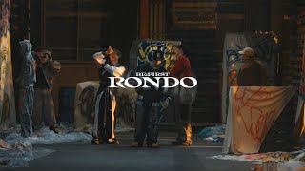
#6
BE:FIRST / Rondo -Behind The Scenes-
📺 BE:FIRST Official
👁 211,341 回視聴
https://www.youtube.com/watch?v=uS2q1mmyGk8

Slide 7

#5
5980円とは思えないGと戦うレベルのクソゲー【テラフォーマーズ 紅き惑星の激闘】
📺 からすまAチャンネル
👁 171,094 回視聴
https://www.youtube.com/watch?v=neuBI7GCc8o

Slide 8

#4
かりゆし58 - アンマー / THE FIRST TAKE
📺 THE FIRST TAKE
👁 345,141 回視聴
https://www.youtube.com/watch?v=OUGCI8DZ12k

Slide 9

#3
【対決】1日かけてポケGOで捕まえたポケモン同士を戦わせたらまさかの結果に！？！！
📺 Lazy Lie Crazy【レイクレ】
👁 134,370 回視聴
https://www.youtube.com/watch?v=G1w-XgyfbLM

Slide 10

#2
『ヤマトよ永遠に REBEL3199 第六章 碧い迷宮』本予告 / 2026.6.26 上映開始
📺 バンダイナムコフィルムワークス チャンネル
👁 122,110 回視聴
https://www.youtube.com/watch?v=jS66ve9Gd4g

Slide 11

🏆 NO. 1 🏆
Replace to be - VACHSS Music Video
📺 夢追翔のJUKE BOX · 👁 580,319 回視聴

Slide 12




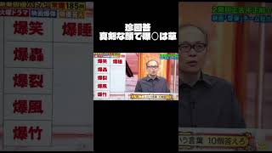
🎬 エンタメ 人気動画 TOP 5
#1
いや勝つんかいw #おもしろ #エンタメ #ネタ #バズれ #shorts
📺 やっさん2 · 👁 19,137,910 回視聴
#2
無反応挑戦 w#おもしろ＃おもしろ動画＃エンタメ#お笑い#バラエティ#テレビ#バズれ #s…
📺 ネタ秒 · 👁 14,609,558 回視聴
#3
クビの真相は？【GOKKO】【ごっこ倶楽部】【企業研究】【エンタメ業界】【IT業界】【映画…
📺 ごっこ倶楽部のウラ垢 - STUDIO GOKKO - · 👁 12,780,643 回視聴
#4
狩野英孝のマイクラ実況が面白いwww#エンタメ #マイクラ #狩野英孝
📺 はるえもん · 👁 11,676,949 回視聴
#5
ネプリーグ放送事故w #おもしろ #面白い #テレビ #エンタメ #お笑い #芸人 #バズ…
📺 やっさん2 · 👁 11,437,791 回視聴

Slide 13





🎮 ゲーム 人気動画 TOP 5
#1
たくさん食べてすくすく育つ！【MOD紹介】
📺 ウッドリィ · 👁 24,642,958 回視聴
#2
感動のダブルスイカ‼️ #スイカゲーム #ゲーム実況 #サワヤンゲームズ
📺 にこみチャンネル · 👁 20,444,408 回視聴
#3
全部ひっかかる人【しょぼんのアクション3D】 #ゲーム実況
📺 タン · 👁 19,793,067 回視聴
#4
ロシア人を質問責めしたら反応がカワイイwwwww【Liar’s Bar/ライアーズバー/ゲ…
📺 ゼロ / ZERO · 👁 18,634,752 回視聴
#5
見たことの無い落ち方をする配信者#葉 #ゲーム実況 #切り抜き #onlyup
📺 葉ちゅべ · 👁 18,292,383 回視聴

Slide 14
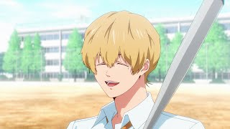
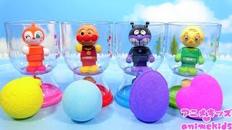
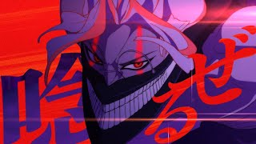

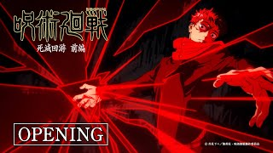
✨ アニメ 人気動画 TOP 5
#1
Mrs. GREEN APPLE「ライラック」MV - TVアニメ『忘却バッテリー』Ver…
📺 Mrs. GREEN APPLE · 👁 51,861,809 回視聴
#2
バスボールを使ってみよう！#アニメキッズ
📺 アニメキッズanimekids · 👁 44,709,983 回視聴
#3
アイナ・ジ・エンド / 革命道中 - On The Way × TVアニメ『ダンダダン』 …
📺 アイナ・ジ・エンド Official · 👁 41,902,647 回視聴
#4
2017 乗り物 人気動画まとめ★赤ちゃん・子供向けアニメ★はたらくくるま いっぱい！赤ち…
📺 ノッカーナアニメーション nokkana animation · 👁 41,161,928 回視聴
#5
TVアニメ『呪術廻戦』第3期「死滅回游 前編」ノンクレジットOPムービー／OPテーマ：Ki…
📺 TOHO animation チャンネル · 👁 33,091,742 回視聴

Slide 15
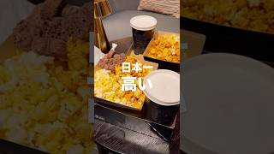


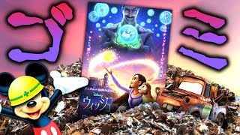

🍿 映画 人気動画 TOP 5
#1
歌舞伎町タワーの日本一高い映画館「109シネマズプレミアム新宿」を正直レビュー！
📺 正直レビュー 🍰🍛 · 👁 6,787,823 回視聴
#2
市川團十郎が語る映画「国宝」の率直な感想と歌舞伎への想い
📺 KABUKU. / 市川團十郎。 · 👁 3,483,848 回視聴
#3
名作映画を見た感想を嘘ついてる奴は誰だ！映画人狼バトル開始！
📺 東海オンエア · 👁 3,297,635 回視聴
#4
ディズニー１００周年のゴミ『ウィッシュ』レビュー
📺 ホッカイロレン · 👁 3,251,889 回視聴
#5
【2ch有益スレ】今まで見た映画の中で「一番最悪だった映画」挙げてけｗ
📺 2ch有益プラネット【ゆっくり解説】 · 👁 2,938,092 回視聴

